Slide 1
TECNOLOGIAS PARA INTERNET -II CCT0423 (Aula 3)
Prof. André Luiz Braga
M.Sc - COPPE/UFRJ
D.Sc – IBM Silicon Valley Lab / COPPE / UFRJ
IBM Certified Sr. IT Architect / Open Group
Email: andre.luiz.braga2000@gmail.com
(Favor enviar um email com o assunto “CCT0423-<TURMA>” para ser incluído na lista de distribuição)
Material do curso disponível em: https://github.com/andrelb2000/CURSOS

Slide 2
TECNOLOGIAS PARA INTERNET - II Aula 3 - JQuery
JQuery
Conceitos
Seletores
Eventos
Métodos
Inicialização
JQuery “Hello World”

Slide 3
TECNOLOGIAS PARA INTERNET - II JQuery - Conceitos
Bibiloteca JavaScript
Seletores
$(<seleção>).<Ação>()
Ex. $(“p”).text(“Novo texto”);
Eventos
$(<seleção>).<Evento>()
Ex. $(“p”).click(function() {
$("p").attr("style", "background-color:blue; color:white");
});
Métodos
$(<seleção>).<Método>()
Ex. var texto = $(“p”).val(); Obs: para inputs

Slide 4
TECNOLOGIAS PARA INTERNET - II JQuery – Conceitos - Seletores
Elementos
$(<Elemento do DOM>).<Ação>() - Ex. $(“p”).text(“Novo texto”);
ID
$(#<Identificador>).<Ação>() - Ex.$(“#ID_P1”).text(“text-ID1”);
<p ID=“ID_P1” > Texto HTML </p>
Classe css
$(.<classe>).<Ação>()
Ex. $(".cor").attr("style", "background-color:blue; color:white");
<p class=“cor” > Texto HTML </p>
$this (obs.)
$(this).<Ação>() ➔Apenas a tag dentro do escopo

Slide 5
TECNOLOGIAS PARA INTERNET - II JQuery – Conceitos - Eventos
$(<seleção>).<Evento>(function() {
<Código em JQuery>
});
MAIS USADOS:
$(<seleção>).click(...);
$(<seleção>).focus(... );
$(<seleção>).change(...);
$(<seleção>).mouseover(...);

Slide 6
TECNOLOGIAS PARA INTERNET - II JQuery – Conceitos - Métodos
$(<seleção>).<Método>();
MAIS USADOS:
$(<seleção>).val(...);
$(<seleção>).attr(... );
Também retorna o texto/html do elemento:
$(<seleção>).text(“Texto a ser atribuido”);
$(<seleção>).html(“html ser atribuido”);

Slide 7
TECNOLOGIAS PARA INTERNET - II JQuery – Métodos II
$(<seleção>).<Método>();
Adicionar Listas / Arrays:
var nomes = [ "John", "Steve", "Ben", "Damon"];
$('p').html(nomes.join("<br/>"));
Alterar propriedades dinamicamente:
$('p').css({
'background-color':'cyan',
'font-weight':'bold',
'color':'blue'
});

Slide 8
TECNOLOGIAS PARA INTERNET - II JQuery – Métodos III
$(<seleção>).<Método>();
Mostrar/Esconder elementos:
$('p’).show(<velocidade>,<funcao final>);
$('p’).hide(<velocidade>,<funcao final>);
<velocidade> ➔ ‘slow’, ‘normal’, ‘fast’

Slide 9
TECNOLOGIAS PARA INTERNET - II JQuery – Validação de Elementos Formulário:
<body>
<form id="signup" method="post" action="">
<div>
<span class="label"> User Id * </span>
<input class="infobox" type="text" name="userid"/>
<span class="error"> This field cannot be blank</span>
</div>
<input class="submit" type="submit" value="Submit">
</form>
</body>

Slide 10
TECNOLOGIAS PARA INTERNET - II JQuery – Validação de Elementos II Estilos:
style.css
.label {float: left; width: 120px; }
.infobox {width: 200px; }
.error { color: red; padding-left: 10px; }
.submit { margin-left: 125px; margin-top: 10px;}

Slide 11
TECNOLOGIAS PARA INTERNET - II JQuery – Validação de Elementos III Teste de Entrada Vazia
$(document).ready(function() {
$('.error').hide();
$('.submit').click(function(evento){
var dados=$('.infobox').val();
var tam = dados.length;
if(tam < 1){
$('.error').show();
evento.preventDefault();
} else {
$('.error').hide();
}
});
});
Evita que os dados sejam enviados ao servidor

Slide 12
TECNOLOGIAS PARA INTERNET - II JQuery – Validação de Elementos IV Validação Geral
$(document).ready(function() {
$('.error').hide();
$('.submit').click(function(evento){
var dados=$('.infobox').val();
<Processamento necessário dos dados>
if(<Testes necessários){
$('.error').show();
evento.preventDefault();
} else {
$('.error').hide();
}
});
});
Evita que os dados sejam enviados ao servidor

Slide 13
TECNOLOGIAS PARA INTERNET - II JQuery - Inicialização
Declarar biblioteca:
<script src=“.... jquery.min.js"> </script>
Ex:
<script src=“js/libs/jquery/jquery.min.js"> </script>
Inicializar JQuery na página:
<script type="text/javascript">
$(document).ready(function() {
<Código em JQuery>
});
</script>
Função do JQuery que serve para indicar ao sistema que o DOM já foi criado e está “pronto”
(Se o JAVAScript está no HEAD)

Slide 14
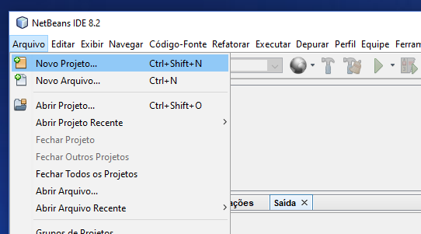
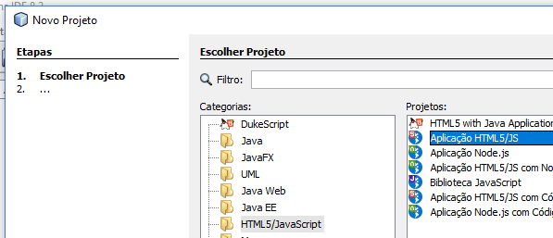
TECNOLOGIAS PARA INTERNET - II JQuery – Instalação – Hello World

Slide 15
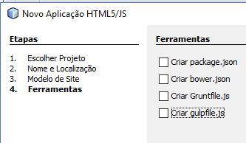
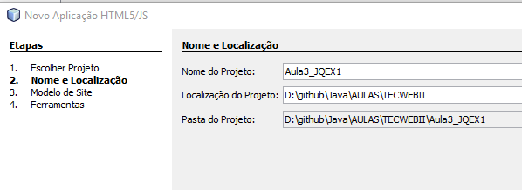
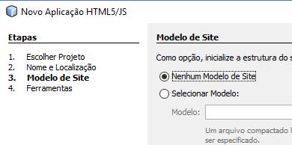
TECNOLOGIAS PARA INTERNET - II JQuery – Instalação – Hello World

Slide 16
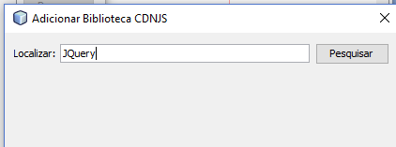
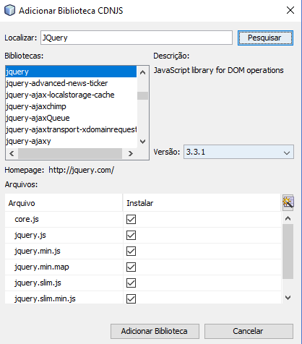
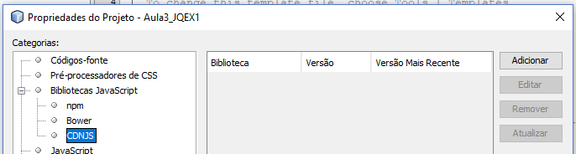
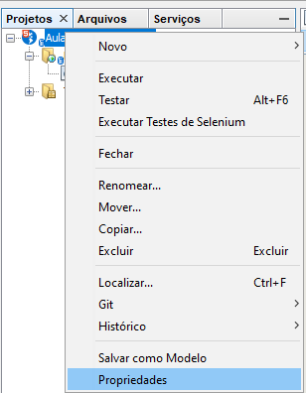
TECNOLOGIAS PARA INTERNET - II JQuery – Instalação – Hello World
Digitar “JQuery”
Clicar

Slide 17
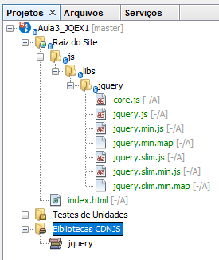
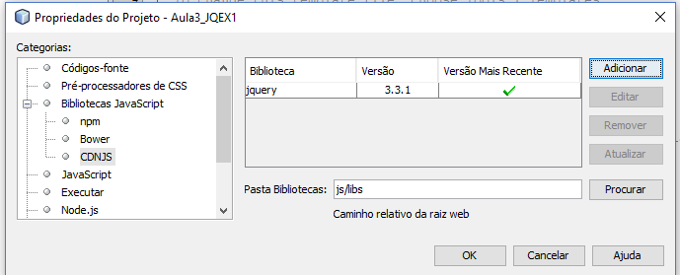
TECNOLOGIAS PARA INTERNET - II JQuery – Instalação – Hello World
Clicar OK

Slide 18
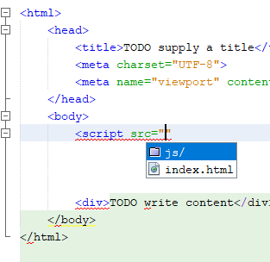

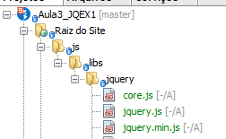

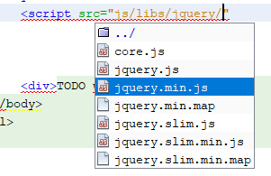
TECNOLOGIAS PARA INTERNET - II JQuery – Instalação – Hello World

Slide 19
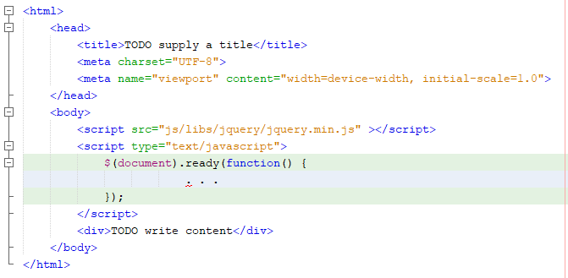
TECNOLOGIAS PARA INTERNET - II JQuery – Exemplo 1 - Hello World
Biblioteca “JQuery”
(Pode vir de vários outros lugares)
Código JQuery executado na carga da página

Slide 20
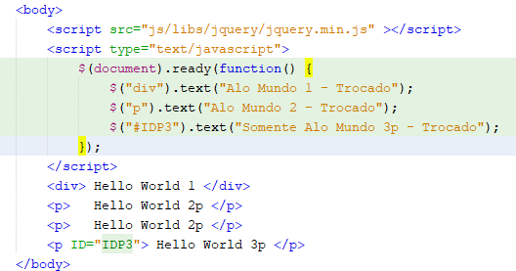
TECNOLOGIAS PARA INTERNET - II JQuery – Exemplo 1 - Hello World
Todos os “Div” serão trocados
Todos os “Div” serão trocados
Código JQuery executado na carga da página
Todos os “p” trocados
Todos os “p” trocados
Somente os com ID = “IDP3” serão trocados
Somente os com ID = “IDP3” serão trocados

Slide 21
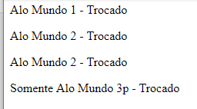
TECNOLOGIAS PARA INTERNET - II JQuery – Exemplo 1 - Hello World
Todos os “Div” serão trocados
Todos os “p” trocados
Todos os “p” trocados
Somente os com ID = “IDP3” serão trocados

Slide 22
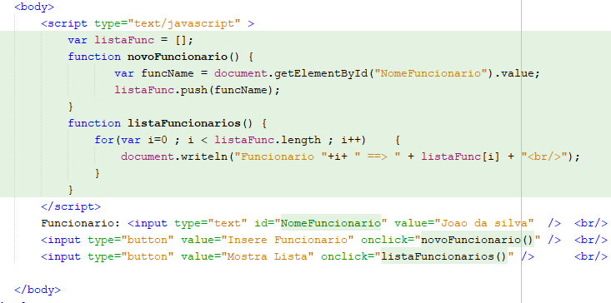
TECNOLOGIAS PARA INTERNET - II JQuery – Exemplo 2 – “JQuery no EX4” - ANTES

Slide 23
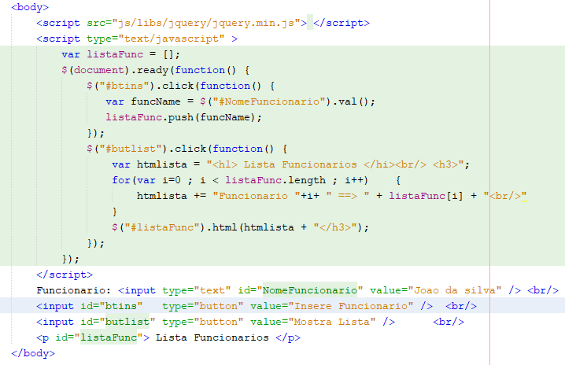
TECNOLOGIAS PARA INTERNET - II JQuery – Exemplo 2 – “JQuery no EX4”-DEPOIS

Slide 24

TECNOLOGIAS PARA INTERNET - II JQuery – Exemplo 2 – MUDANCA FORMULARIO

Slide 25

TECNOLOGIAS PARA INTERNET - II JQuery – Exemplo 2 – Inicialização

Slide 26

TECNOLOGIAS PARA INTERNET - II JQuery – Exemplo 2 – Função 1

Slide 27
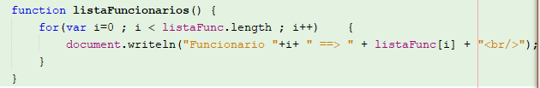
TECNOLOGIAS PARA INTERNET - II JQuery – Exemplo 2 – Função 2

Slide 28
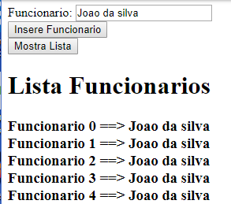
TECNOLOGIAS PARA INTERNET - II JQuery – Exemplo 2 – “JQuery no EX4”

Slide 29
TECNOLOGIAS PARA INTERNET - II JQuery – Exercicios:
Modificar o Exemplo 6 JSEx6 para JQuery
Modificar para novos elementos serem imediatamente atualizados na página
Usar modo de interface de tabela

Slide 30
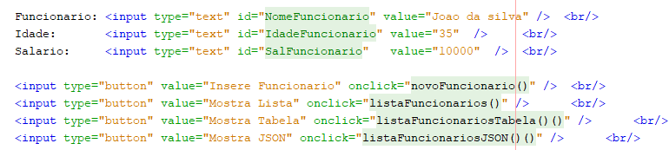
TECNOLOGIAS PARA INTERNET - II JQuery – JSEx6 (Está no Repositório) - Form

Slide 31
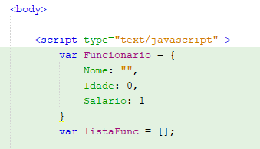
TECNOLOGIAS PARA INTERNET - II JQuery – JSEx6 (Está no Repositório) - Inicializacao

Slide 32
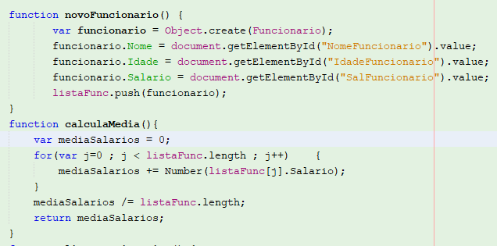
TECNOLOGIAS PARA INTERNET - II JQuery – JSEx6 (Está no Repositório) – Funcoes 1

Slide 33
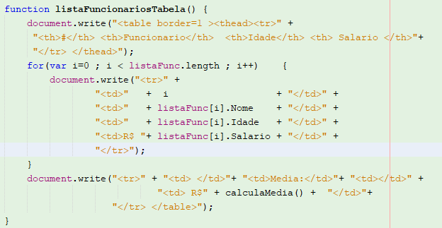
TECNOLOGIAS PARA INTERNET - II JQuery – JSEx6 (Está no Repositório) Funcoes 2

